Slide 1


Знакомьтесь - Lapbook
Автор - составитель:
Мухарлямова М.И.
учитель начальных классов
МБОУ «СОШ № 36» НМР РТ

Slide 2
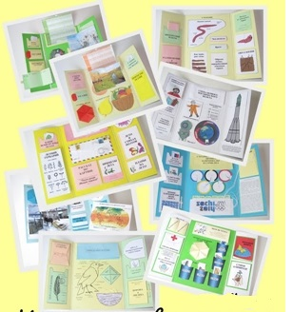
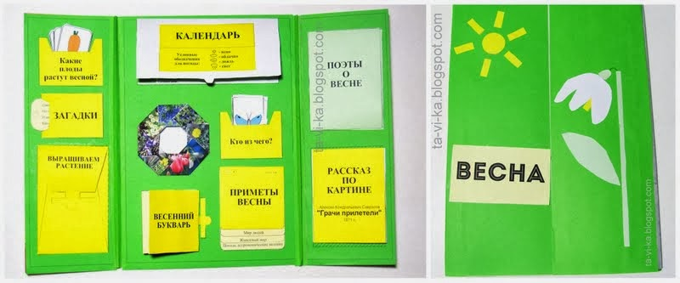
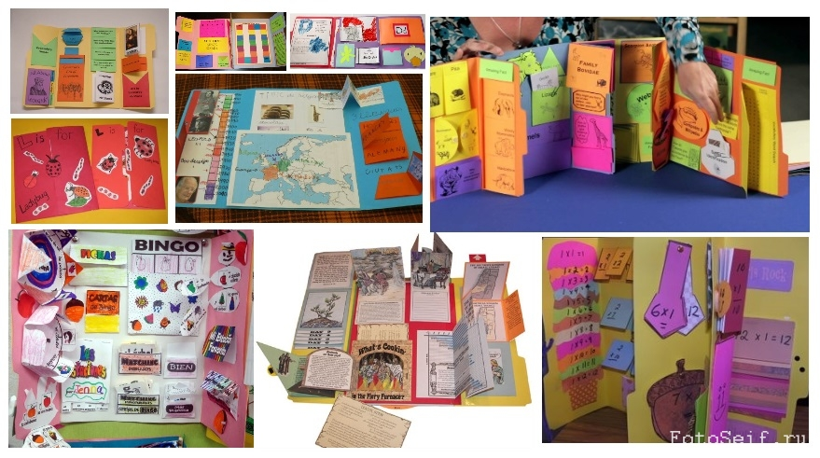


Что такое лэпбук?
Лэпбук - интерактивная, тематическая папка

Slide 3
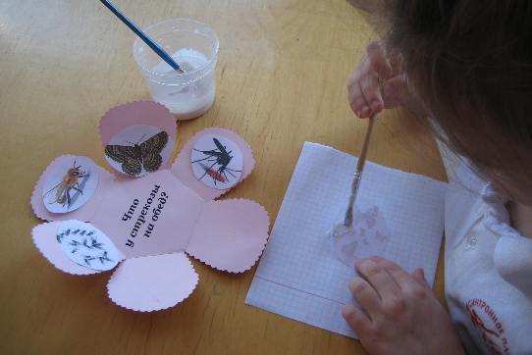
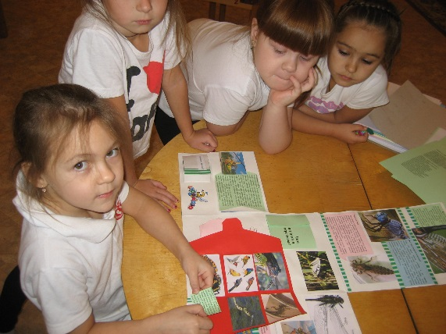
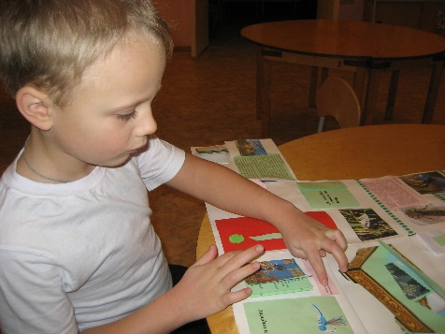

Лэпбук – эффективное средство для обучения и запоминания информации

Slide 4

Как же сделать так:
чтобы пройденный материал остался в памяти ученика;
чтобы он мог научиться пользоваться знаниями, которые получил на уроках;
чтобы он захотел самостоятельно расширить свои горизонты по изученной теме?

Slide 5
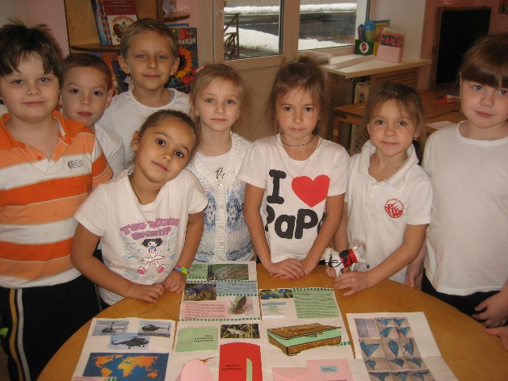
Лэпбук – средство для реализации
деятельностного метода обучения
Дети не получают знания в готовом виде, а добывают их сами в процессе собственной исследовательско –
познавательной
деятельности

Slide 6
Зачем нужен лэпбук?
Помогает ребенку лучше понять и запомнить материал.
Это отличный способ для закрепления материала.
Ребенок научится самостоятельно собирать и организовывать информацию.
Лэпбук развивает творческие способности
и коммуникативные навыки.
И это просто интересно!

Slide 7
Лепбук – вид совместной
деятельности взрослого и ребенка
Создание лэпбука - эффективное средство для привлечения родителей к сотрудничеству.

Slide 8

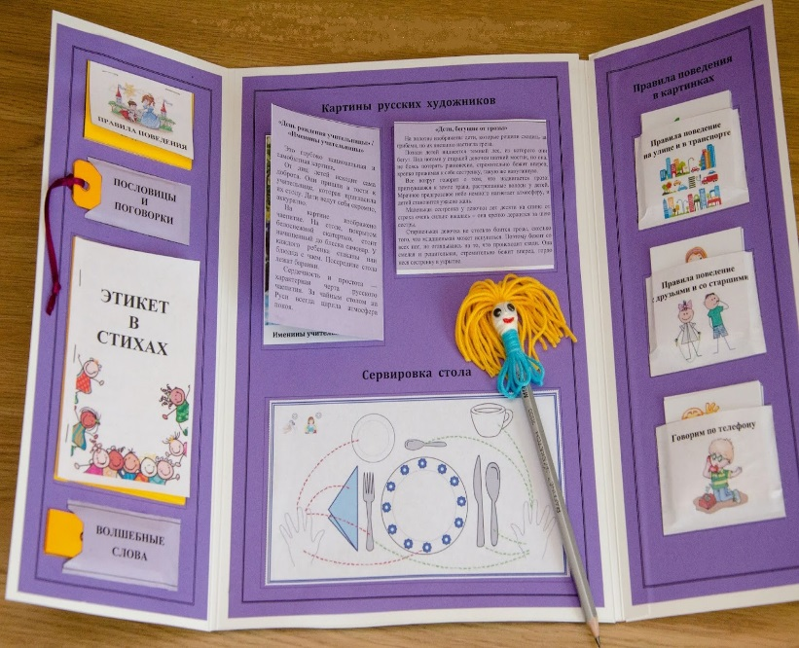
С чего начать ?
тема
план
макет
оформление

Slide 9
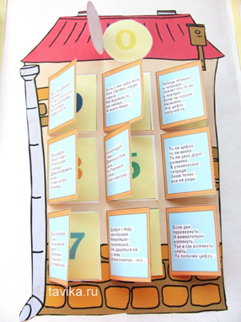
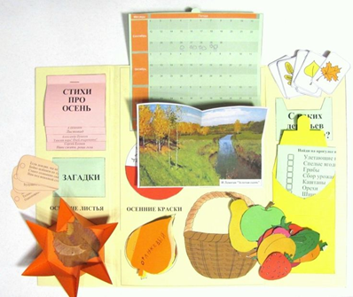
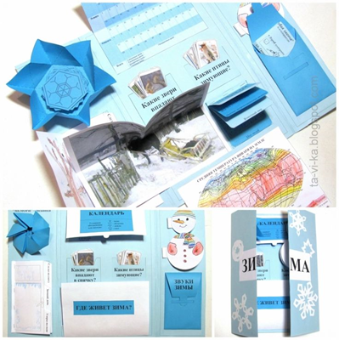
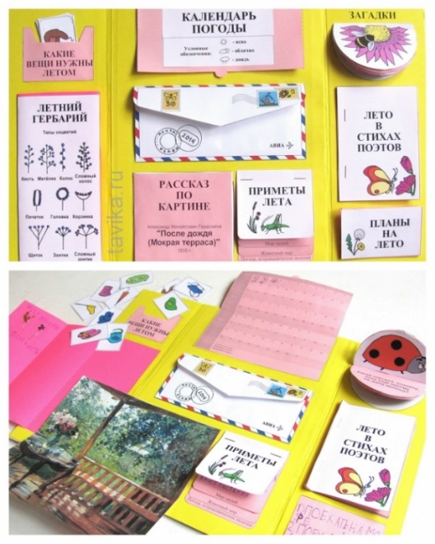
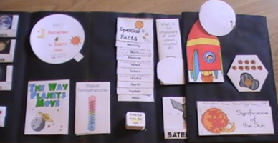
Из чего состоит лэпбук?
Это папка формата А3, А4, в которую вклеиваются кармашки, книжки-раскладушки, окошки и другие детали
с наглядной информацией .

Slide 10
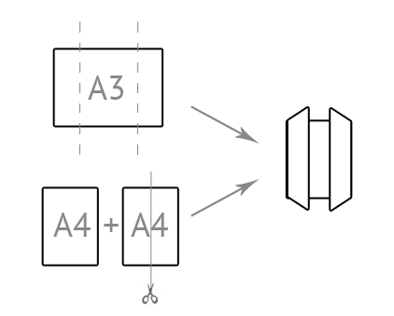
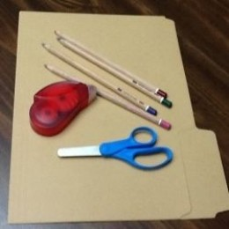
Что вам понадобится?
распечатанные шаблоны
лист плотной бумаги
ножницы,скотч
клей-карандаш
цветные карандаши, фломастеры, разноцветные
ручки

Slide 11
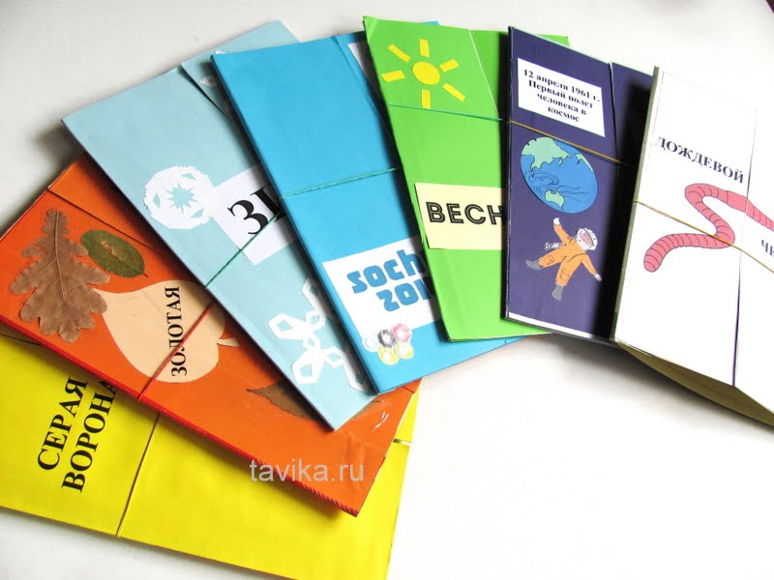
должна быть:
интересна ребенку
выполнима (соответствовать возрасту)
оригинальна
Тема для лэпбука

Slide 12

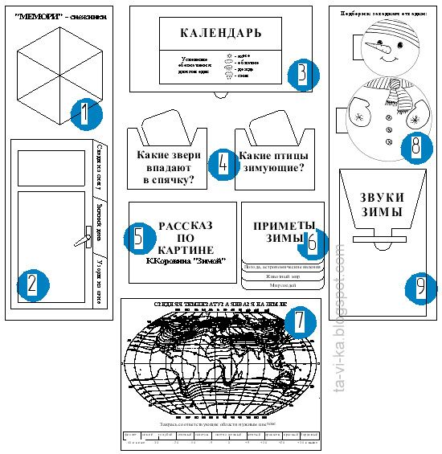
План
Чтобы полностью раскрыть тему, необходим подробный план того, что должен включать в себя лэпбук .

Slide 13

План лэпбука

Slide 14
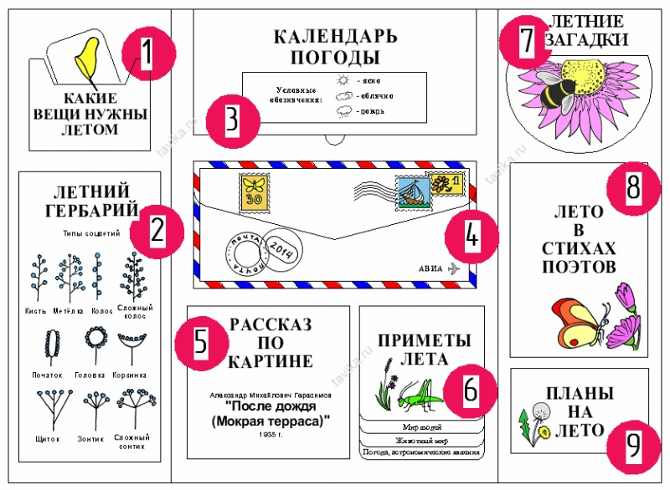
Макет лэпбука

Slide 15
Макет лэпбука

Slide 16
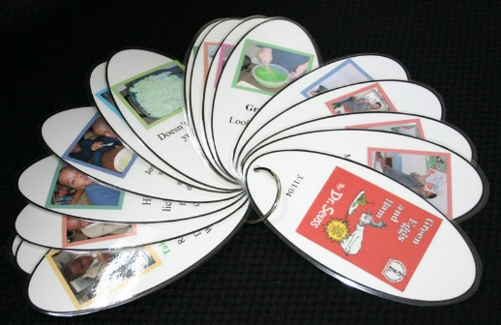
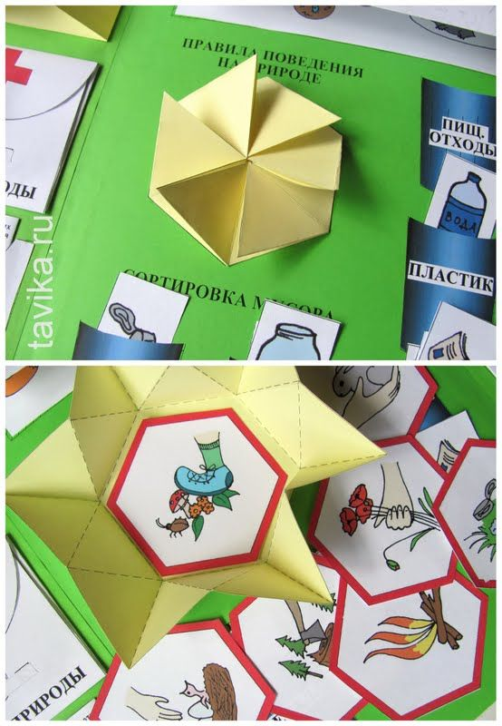
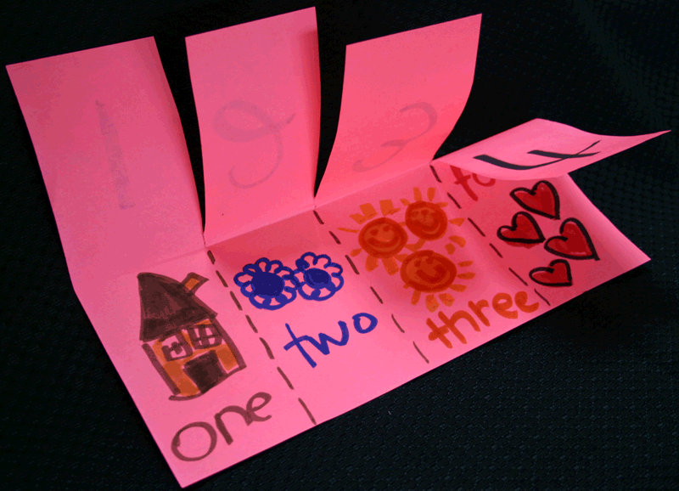
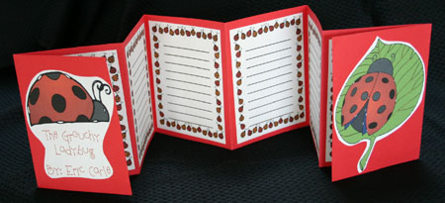
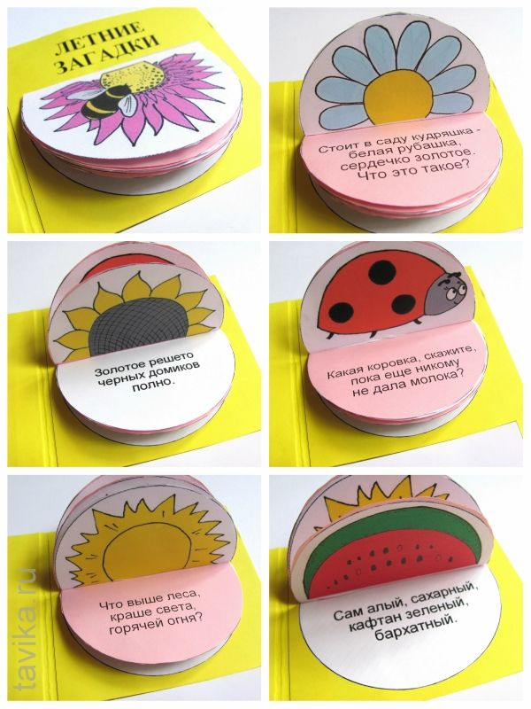
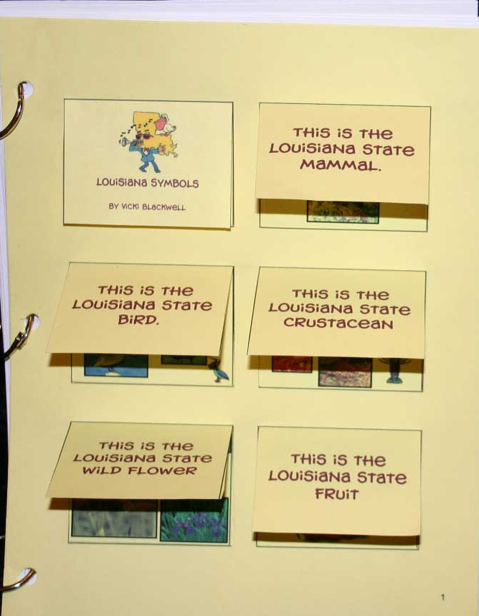
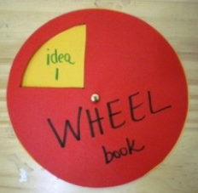
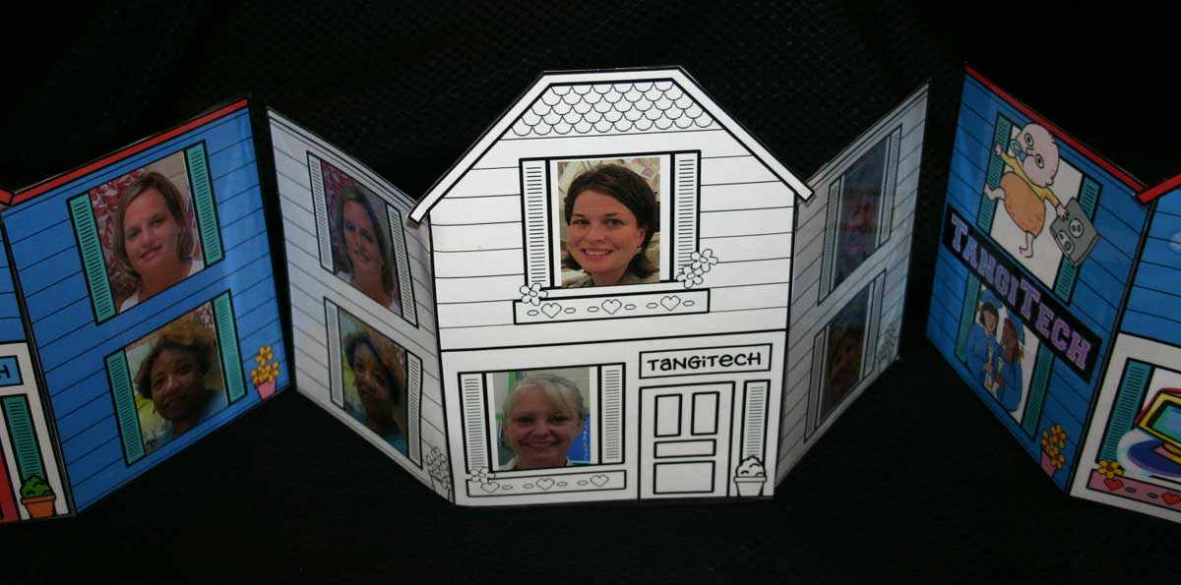
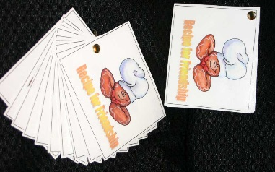
Оформляем лэпбук
кармашки
конверты
книжки
вращающиеся круги
блокноты

Slide 17
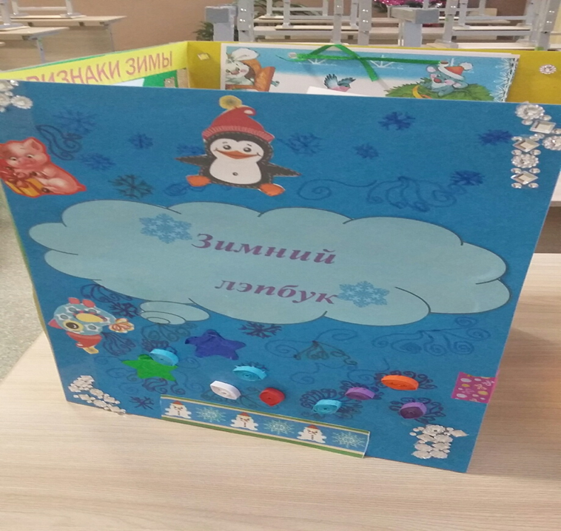
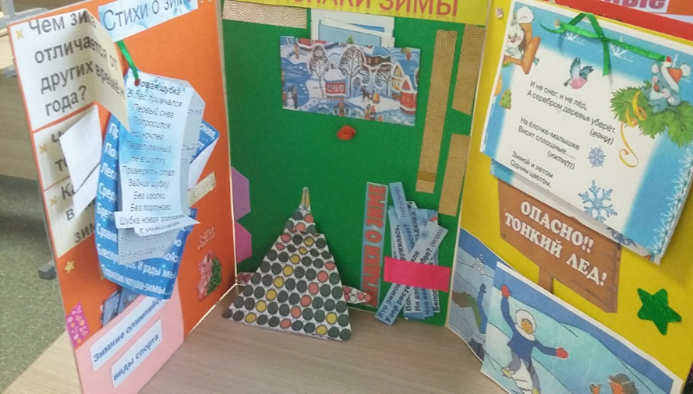
ЛЭПБУК
«Зима»

Slide 18
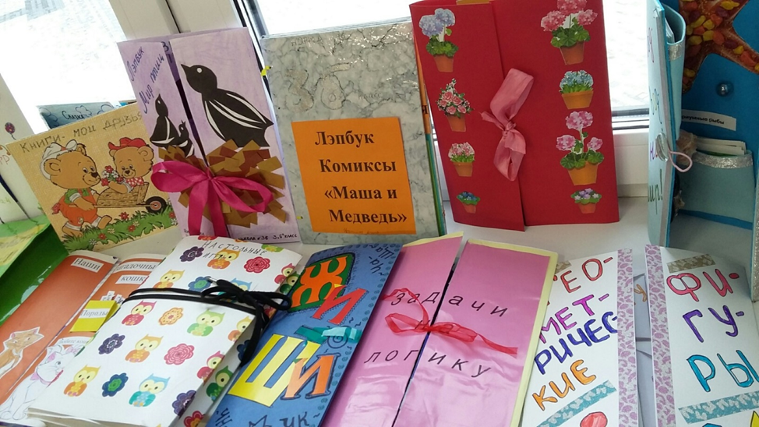
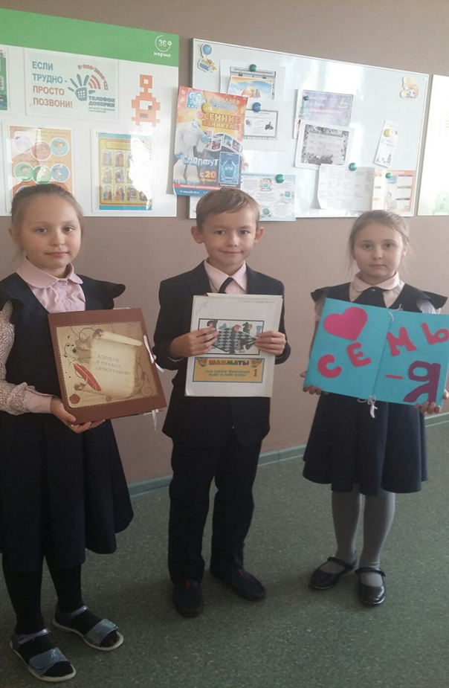
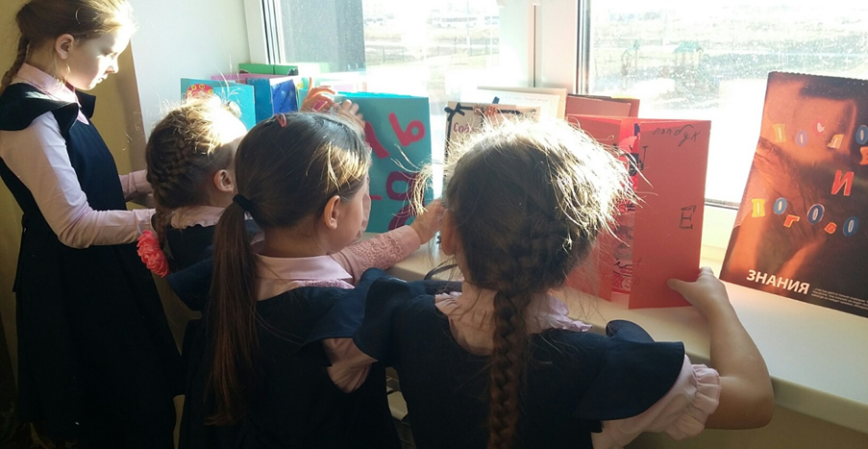

Slide 19
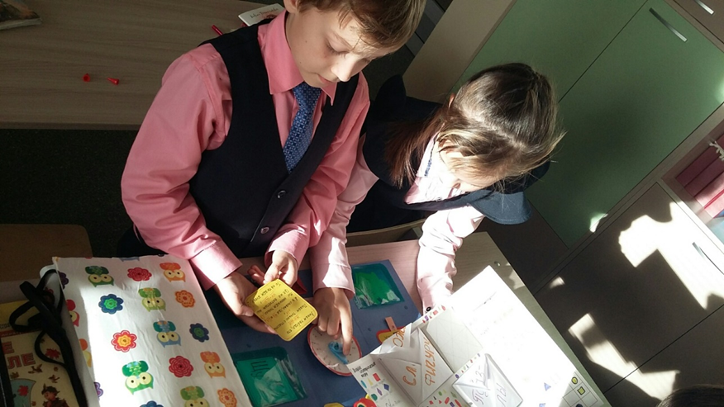
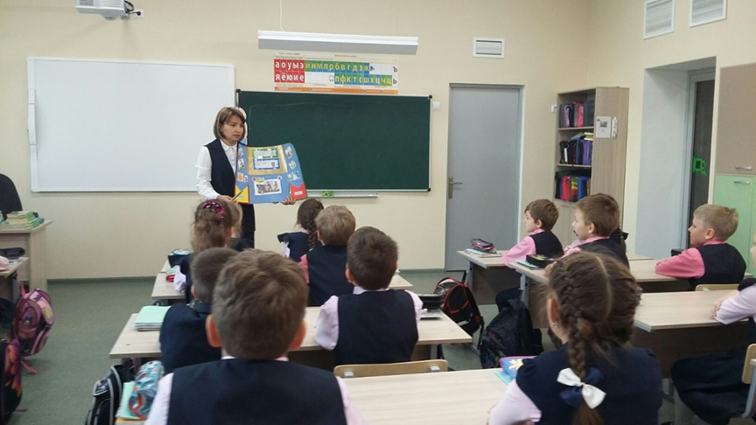

Slide 20

Лэпбук- это
отличный способ выполнить самостоятельную исследовательскую работу, и форма представления итогов проекта.

Slide 21

Спасибо за внимание
и творческих успехов!

